Slide 1
一种有效处理PDF文件的软件工具使用介绍
大连理工大学开发区校区

Slide 2
软件工具的链接网址
本软件工具是由开发区校区的某位同学提供，该同学建议在学习Proteus进行电路仿真设计的过程中，可使用此PDF处理工具来完成不同的PDF文档的合并。经本人试用，觉得效果良好，因此制作本PPT推广使用，并籍此机会表示衷心的谢意！

Slide 3
软件工具的链接网址（续）
本PPT以软件学院的数模电实验第4次课的线上作业中各PDF文件的合并处理为例进行讲解！
本软件工具是一个在线使用的工具，在电脑PC端上可访问：
https://www.ilovepdf.com/
在手机APP中也可下载！

Slide 4
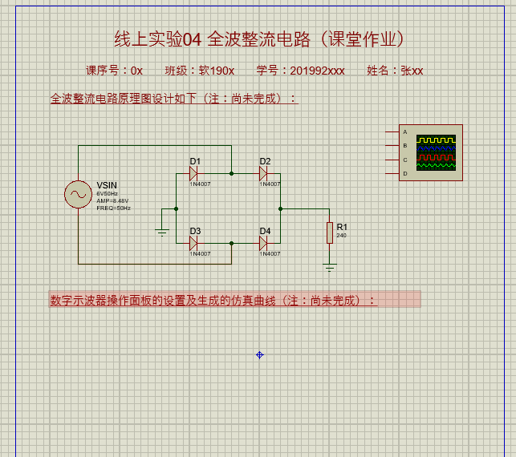
软件工具的使用
软件学院的数模电实验第4次课当中，“全波整流电路”的原理图文件，如下所示：
原理图文件（注意此文件尚未完成仅用于演示）：
OnlineEXP04_0x_190x_201992xxx_Rectifier.pdsprj

Slide 5
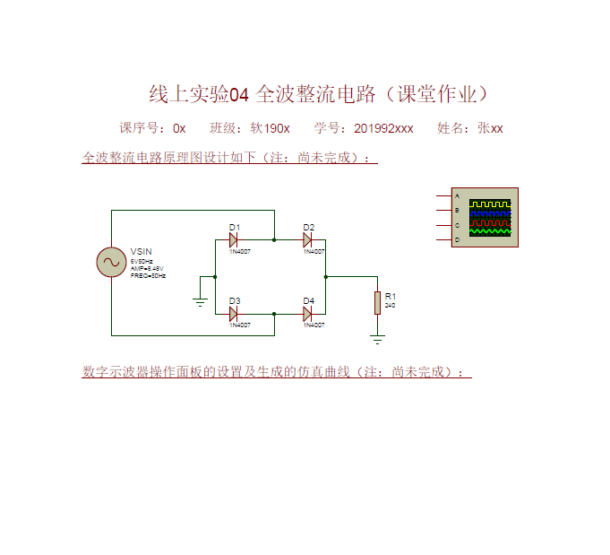
软件工具的使用（续）
软件学院的数模电实验第4次课当中，将“全波整流电路”的原理图文件打印为PDF，如下所示：
打印生成的PDF文件（注意此文件尚未完成仅用于演示）：
OnlineEXP04_0x_190x_201992xxx_Rectifier.pdf

Slide 6
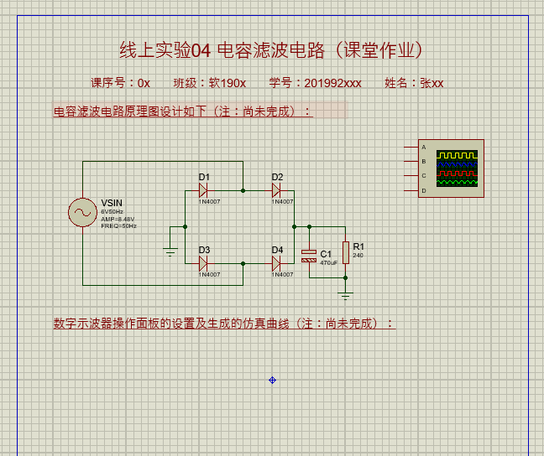
软件工具的使用（续）
软件学院的数模电实验第4次课当中，“电容滤波电路”的原理图文件，如下所示：
原理图文件（注意此文件尚未完成仅用于演示）：
OnlineEXP04_0x_190x_201992xxx_RCFilter.pdsprj

Slide 7
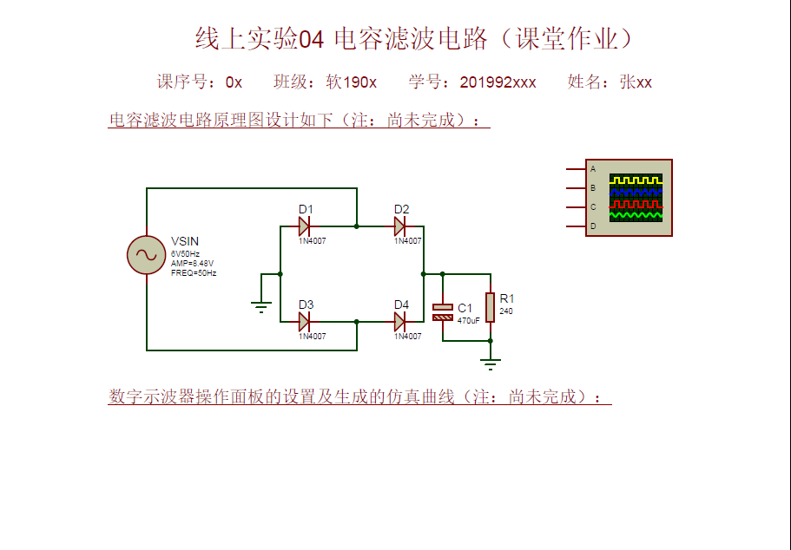
软件工具的使用（续）
软件学院的数模电实验第4次课当中，将“电容滤波电路”的原理图文件打印为PDF，如下所示：
打印生成的PDF文件（注意此文件尚未完成仅用于演示）：
OnlineEXP04_0x_190x_201992xxx_RCFilter.pdf

Slide 8
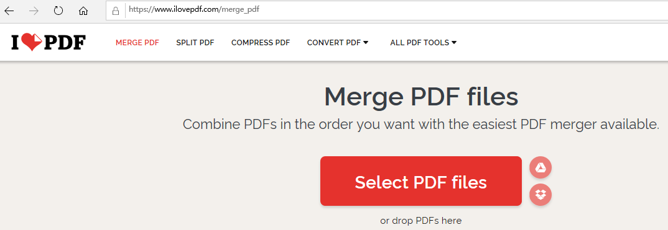
软件工具的使用（续）
选择进入合并PDF（Merge PDF）的网址链接，如下：
https://www.ilovepdf.com/merge_pdf
点击网页中的“Select PDF files”按钮，如下图：

Slide 9
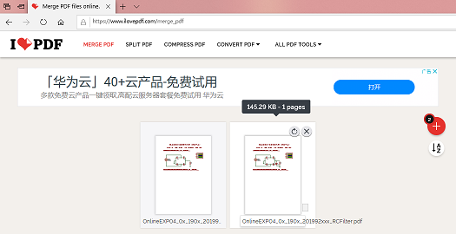
软件工具的使用（续）
接PPT上页点击“Select PDF files”按钮的操作，根据提示依次选择之前生成的两个PDF文档，如下图所示：
首先选择添加文件
“…_Rectifier.pdf”
然后加入文件
“…_RCFilter.pdf”

Slide 10
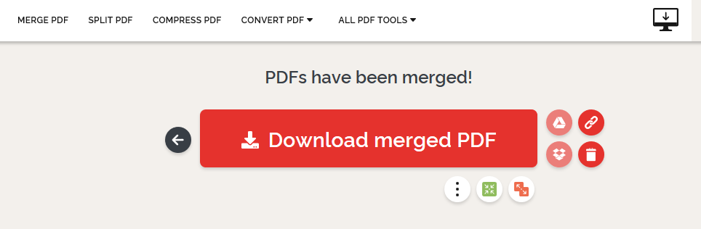
软件工具的使用（续）
接PPT上页完成添加“_Rectifier.pdf”和“_RCFilter.pdf”文件的操作之后，点击网页右下角的“Merge PDF”按钮，进行如下所示的网页：
点击按钮“Download merged PDF”可下载合并完成的PDF文档“ilovepdf_merged.pdf”，可将其重新命名为“OnlineEXP04_0x_190x_201992xxx.pdf”

Slide 11
软件工具的使用（续）
以上的处理过程也可推广到其它实验当中的PDF文件的制作，这样可以在提交作业的时候获得方便！
请各位同学在提交作业的过程中积极使用这款软件工具，谢谢！！！

